Slide 1

МАСШТАБ
Бүгінгі сабақта :
Масштаб ұғымымен танысыңыз;
Картамен, жоспармен, сызбамен жұмыс істеу кезінде масштабты қолдануды үйреніңіз.

Slide 2
Есіңе түсір ...
Қатынас деген не?
Екі санның бөліндісі осы сандардың қатынасы деп аталады.

Slide 3

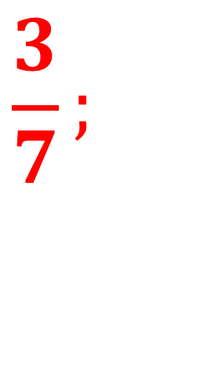
3 : 7 және 1: 5 қатынастарын бөлшек түрінде жазыңыз:

Slide 4
Пропорция деген не?
Екі санның қатынысы
пропорция деп аталады.

Slide 5
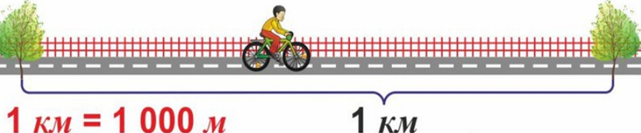
Есіңе түсір
1 м = 10 дм = 100 см
1 дм = 10 см = 100 мм
1 км = 100 000 см

Slide 6
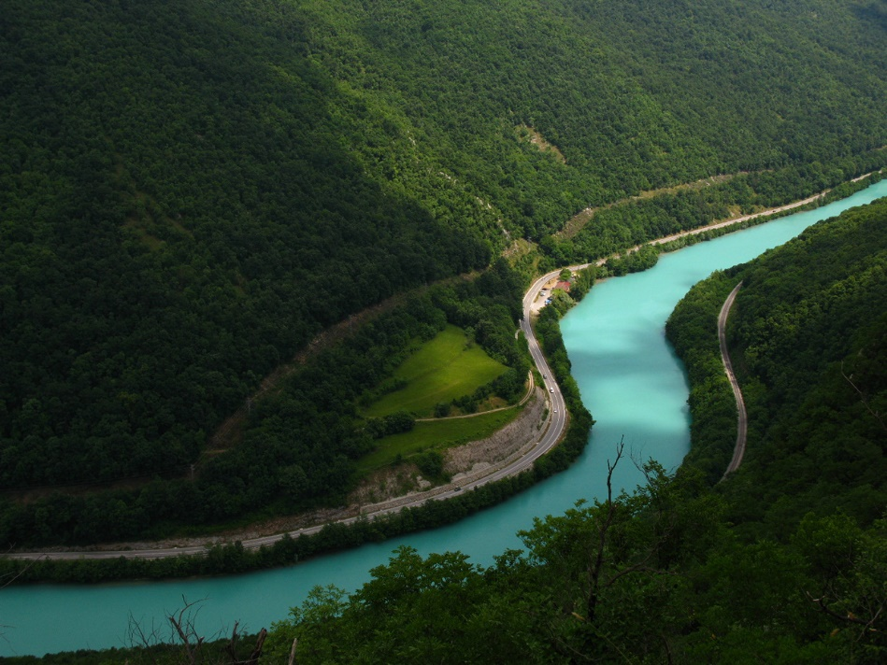

Бірде – бір географиялық объект – ғимарат, өзен-топографиялық жоспарда, өмірлік картада бейнелеу мүмкін емес.

Slide 7
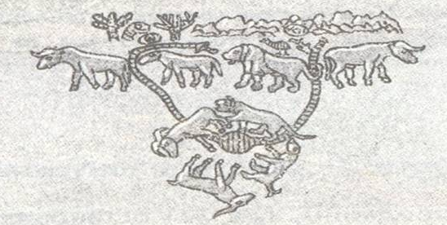
Ауданның ескі сызбаларында, мысалы, өзеннің немесе жолдың ұзындығы қандай екенін, елді мекендер арасындағы қашықтықты және т. б. анықтау мүмкін емес.
Ежелгі күміс вазадағы аңшылық алқап жоспары

Slide 8
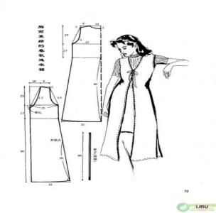
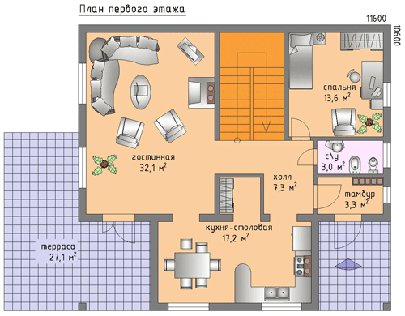
Қағаздағы үлкен қашықтықты бейнелеу үшін ол суретте 1 см бірнеше дециметр, метр немесе километрді білдіретін кішірейтілген түрде сызылады.

Slide 9
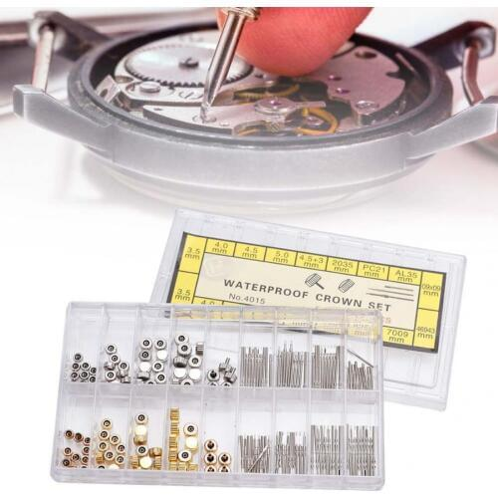
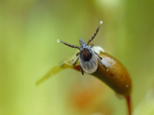
Қағаздағы ұсақ заттарды, мысалы, сағат бөлшектерін бейнелеу үшін жәндіктер оларды бірнеше рет үлкейту арқылы жасалады.

Slide 10
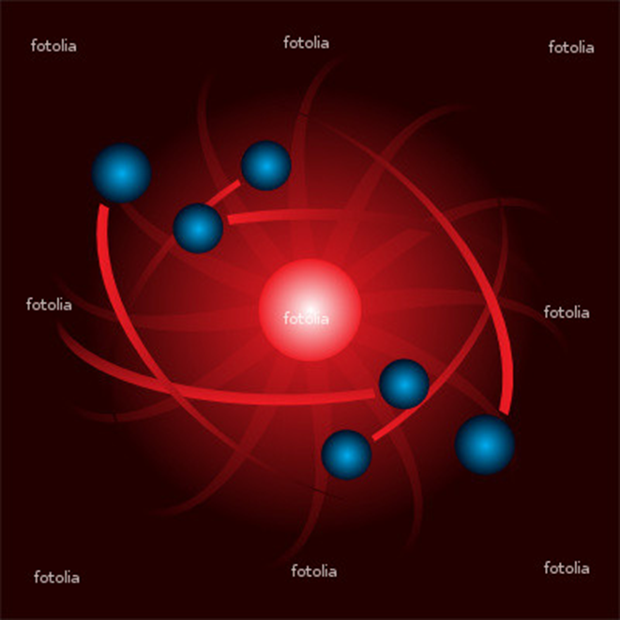
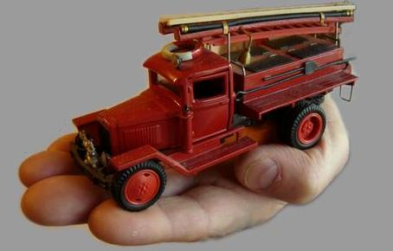
Жоғары үлкейтудегі атом моделі
Өрт сөндіру машинасының моделі кішірейтілген түрде

Slide 11
"Масштаб" сөзі неміс тілінен шыққан. Maßstab, "өлшеу таяқшасы": Maß "өлшеу", Stab" таяқша "немесе"өлшем"

Slide 12
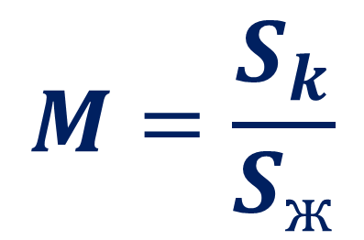
Картадағы кесіндінің ұзындығы, жергілікті жердегі арақашықтықтың ұзындығына қатынасы масштаб деп аталады
$$M=\frac{S_{k}}{S_{ж}}$$

Slide 13
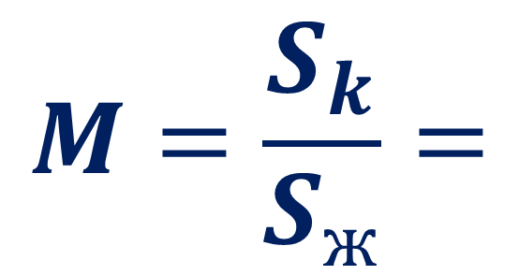
Картада 5см
Жергілікті жер 5м
Масштабын табу
=500см
$$M=\frac{S_{k}}{S_{ж}}=$$
Жауабы: M=1:100

Slide 14
Суреттегі өлшемдер нақты өлшемдерден үлкен болса, онда масштаб келесідей жазылады:
М = 5 : 1
М = 500 : 1
М = 1 000 000 : 1

Slide 15
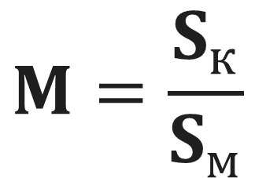
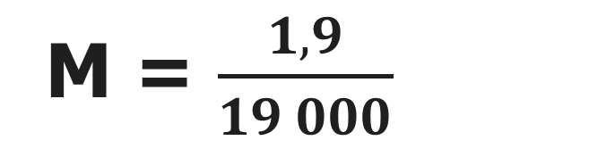
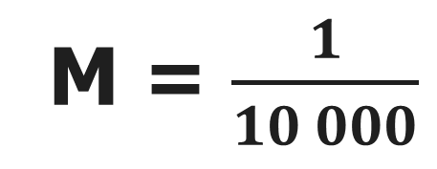
Жердегі екі нүкте арасындағы қашықтық - 190 м. ол картада ұзындығы 1,9 см кесіндімен бейнеленген. картаның масштабын табыңыз.
Тапсырма
Шешуі:
Картада | 1,9 см
Жергілікті жер | 190 м = 19 000 см
Масштаб | ?
Жауабы:М = 1 : 10 000

Slide 16
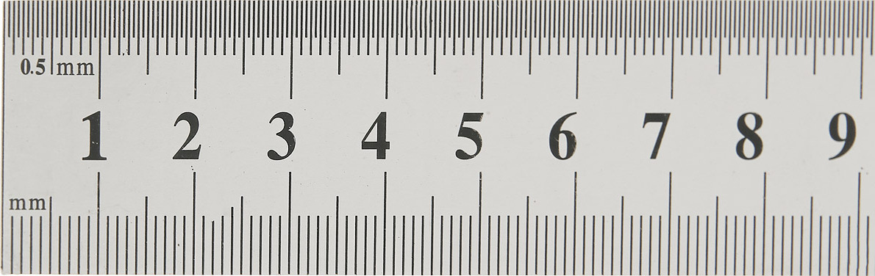
Тапсырма А және В екі нүктесінің арасындағы қашықтық картада 6 см. Егер картаның масштабы 1: 8 300 000 болса, осы нүктелер арасындағы қашықтықты анықтаңыз.
М = 1 : 8 300 000
A
B

Slide 17
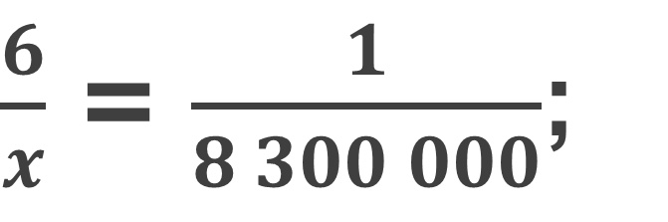
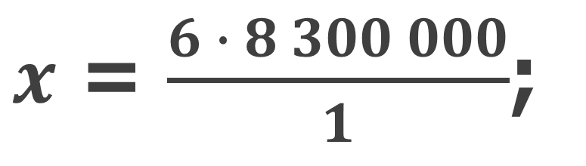
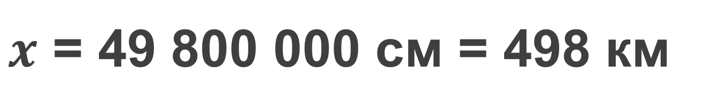
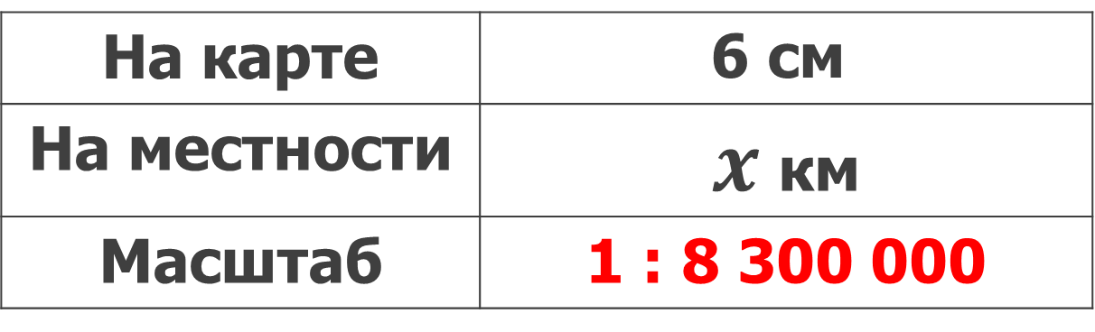
Шешуі:
Картада
Жергілікті жер
Масштаб | 1 : 8 300 000
Ответ: 498 км

Slide 18
Сабақтың қорытындысы:
масштаб ұғымымен танысты;
мәселелерді шешуде масштабты қолдануды үйренді.

